Slide 1
第1章 数据库系统概述
西安交通大学计算机科学与技术学院 任雪斌
xuebinren@mail.xjtu.edu.cn

Slide 2
目录
1.1 数据管理技术的发展
1.2 数据库系统（DBS）
1.3 数据库管理系统（DBMS）
1.4 数据模型与数据模式
1.5 认识我国数据库的发展
1.6 华为openGauss初识

Slide 3
1.1 数据管理技术的发展
研究数据库离不开数据管理的概念
数据库是数据管理的产物，而数据管理则是数据库的核心任务
伴随计算机硬件和软件的发展，数据管理经历了人工管理、文件系统和数据库系统三个发展阶段

Slide 4
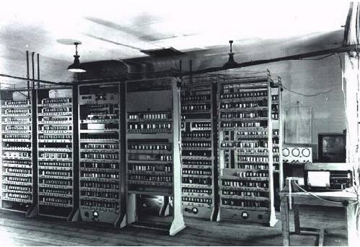
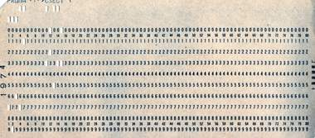
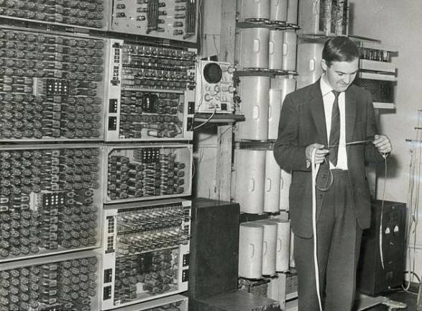
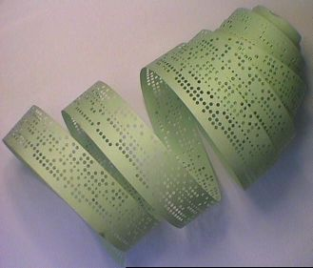
1.1 数据管理技术的发展
人工管理阶段
  背景：没有操作系统，没有数据管理软件，用户用机器指令编码，通过纸带机输入程序和数据，程序运行完毕后，由用户取走纸带和运算结果

Slide 5
1.1 数据管理技术的发展
人工管理阶段
  人工管理阶段的数据管理有下列特点：
    数据不保存在计算机内
    没有专用的软件对数据进行管理
    只有程序（program）的概念，没有文件（file）的概念。数据的组织方式必须由程序员自行设计与安排
    数据面向程序。即一组数据对应一个程序

Slide 6
1.1 数据管理技术的发展
人工管理阶段
  在人工管理阶段，程序与数据之间的关系可用图1-1表示
应用程序1
访问
数据集1
应用程序2
访问
数据集2
……
……
应用程序n
访问
数据集n
图1-1 程序与数据之间的关系(人工管理阶段)

Slide 7
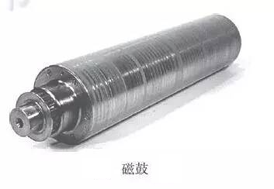
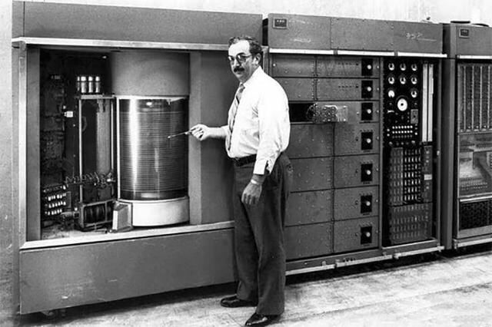
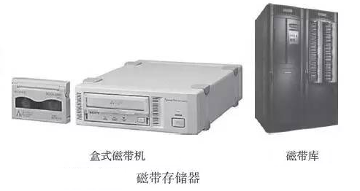
1.1 数据管理技术的发展
文件系统阶段
  背景：
    外部存储器已有磁盘、磁鼓等直接存取存储设备
    软件领域出现了高级语言和操作系统

Slide 8
1.1 数据管理技术的发展
文件系统阶段
  特点：
    系统提供一定的数据管理功能
      存取方法
      支持对文件的基本操作
      数据的存取基本上以记录为单位
    数据仍是面向应用的
      一个数据文件对应一个或几个用户程序
    数据与程序有一定的独立性(independency)
      文件的逻辑结构与存储结构由系统进行转换

Slide 9
1.1 数据管理技术的发展
文件系统阶段
  在文件系统阶段，程序与数据之间的关系如下图所示
应用程序1
文件1
应用程序2
文件系统
统一的
存储方法
文件2
……
……
应用程序n
文件n
图1-2 程序与数据之间的关系(文件系统阶段)

Slide 10
1.1 数据管理技术的发展
文件系统阶段
  存在的问题
    数据与程序的独立性差
    数据的共享性差，冗余度大
      数据面向应用
      数据孤立
    数据的不一致性
    数据查询困难
      记录之间无联系
      应用自己编程实现
      对每个查询都重新编码
    数据完整性难于保证

Slide 11
1.1 数据管理技术的发展
数据库系统阶段
  从20世纪60年代末，数据管理全面进入数据库系统阶段，其标志是三件大事：
    1968年，美国 IBM 公司推出层次模型的 IMS 系统
    1969年，美国 CODASYL 组织发布了DBTG 报告，对当时各式各样的数据库进行了总结，提出网状模型
    1970年，美国 IBM 公司的 E.F.Codd 连续发表论文，提出关系模型，奠定了关系数据库的理论基础

Slide 12
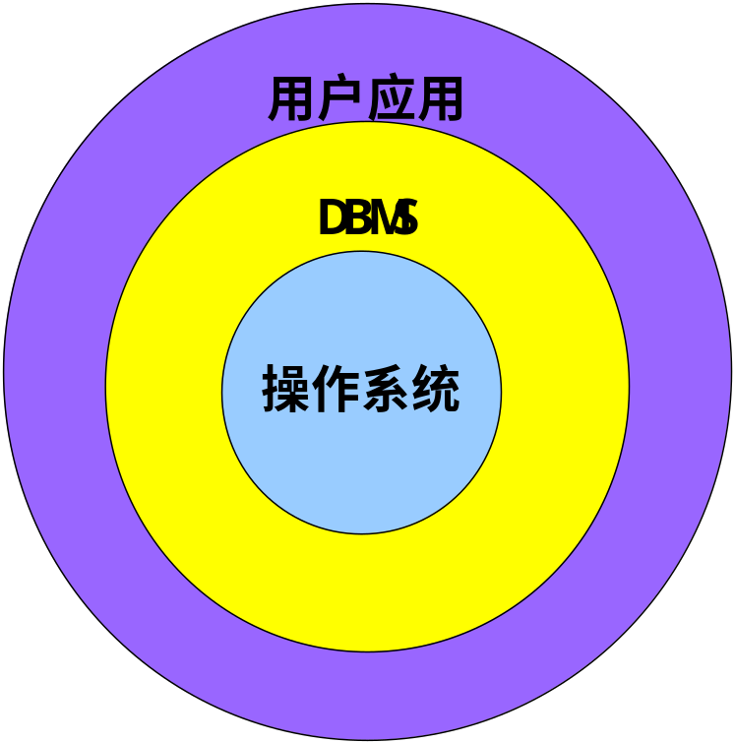
1.1 数据管理技术的发展
数据库系统阶段
  背景
    计算机管理的数据量大，关系复杂，共享性要求强
    软、硬件技术的发展
    文件系统的数据管理方法已很难适应开发应用系统的需要
    出现了统一管理数据的专门软件系统，即数据库管理系统

Slide 13
1.1 数据管理技术的发展
数据库系统阶段
  特点
    数据共享性好、冗余少
    数据结构化
    数据独立性高
    有统一的数据控制功能，数据共享程度高

Slide 14
1.1 数据管理技术的发展
数据库系统阶段
  数据共享性好、冗余少
    数据不再面向某个应用程序，而是面向整个系统。当前所有用户可同时存取数据库中的数据。数据库系统也不仅要描述数据本身，还要描述数据之间的联系
  数据结构化
    按照一定的数据模型，将各种数据组织到一个结构化的数据库中，数据库中的数据不再是一盘散沙

Slide 15
1.1 数据管理技术的发展
数据库系统阶段
  数据独立性高
    数据的独立性得到显著提高，包括逻辑独立性和物理独立性
    数据的逻辑独立性是指当数据的总体逻辑结构改变时，数据的局部逻辑结构不变，由于应用程序是依据数据的局部逻辑结构编写的，所以不必修改应用程序，这样保证了数据与程序间的逻辑独立性
    数据的物理独立性是指当数据的存储结构改变时，数据的逻辑结构不变，当然更不必修改应用程序

Slide 16
1.1 数据管理技术的发展
数据库系统阶段
  统一的数据控制功能，数据共享程度高
    数据的安全性控制（Security）
      保护数据以防止不合法的使用所造成的数据泄露和破坏
      措施：用户标识与鉴定，存取控制
    数据的完整性控制（Integrity）
      数据的正确性、有效性、相容性
      措施：完整性约束条件定义和检查
    并发控制（Concurrency）
      对多用户的并发操作加以控制、协调，防止其互相干扰而得到错误的结果并使数据库完整性遭到破坏
      措施：封锁

Slide 17
1.1 数据管理技术的发展
数据库系统阶段
  在数据库系统阶段，程序与数据之间的关系可用图1-3表示
应用程序1
数据库
应用程序2
数据库管理
系统DBMS
……
应用程序n
图1-3 程序与数据之间的关系(数据库系统阶段)

Slide 18
1.1 数据管理技术的发展
数据管理各阶段的比较
 |  | 人工管理阶段 | 文件系统阶段 | 数据库系统阶段
产生背景 | 应用需求 | 科学计算 | 科学计算/信息管理 | 大规模管理
 | 硬件水平 | 无直接存储设备 | 磁盘/磁鼓 | 大容量磁盘
 | 软件水平 | 没有操作系统和管理数据软件 | 高级语言和操作系统（有文件系统） | 有数据库管理系统
 | 处理方式 | 批处理 | 联机实时处理、批处理 | 联机实时处理，分批处理，批处理
特点 | 数据的管理者 | 应用程序，数据不保存 | 文件系统，数据可长期保存 | 数据库管理系统
 | 数据面向的对象 | 某一应用程序 | 某一应用程序 | 现实世界

Slide 19
1.1 数据管理技术的发展
数据管理各阶段的比较
特点 | 数据的共享程度 | 无共享、冗余度极大 | 共享性差，冗余度大 | 共享性好
 | 数据的独立性 | 不独立，完全依赖于程序 | 记录内有结构，整体无结构，独立性差 | 高度的物理独立性和一定的逻辑独立性
 | 数据的结构化 | 无结构 | 若数据的逻辑结构改变则必须修改应用程序 | 采用数据模型表示复杂的数据结构，整体结构化
 | 数据控制能力 | 应用程序自己控制 | 应用程序自己控制 | 由DBMS统一管理和控制，提供数据库的并发控制，数据库的恢复，数据的完整性和数据安全性等
 | 用户接口 | 无 | 无 | 数据库系统为用户提供方便的用户接口

Slide 20
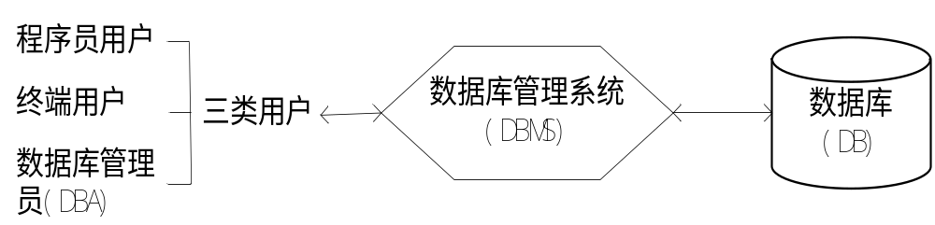
1.2 数据库系统
数据库系统的定义
  数据库系统（DBS）通常是指数据库和相应的软硬件系统。主要由数据库、数据库管理系统以及各类数据库用户三大部分，系统的组成结构如图所示

Slide 21
1.2 数据库系统
数据库系统的组成
  数据库是一个统一管理的持久存储的数据集合; or:长期储存在计算机内、有组织的、可共享的大量数据的集合。
  这些数据应用于某个应用系统中
    描述了现实世界的某些方面
    数据间联系密切，具有最小的冗余度和较高的独立性
    服务于某个特定的应用
    可被多用户共享使用

Slide 22
1.2 数据库系统
数据库系统的组成
  数据库系统用户
    数据库管理员（DataBase Administrator，简称DBA）：全面负责数据库系统的“管理、维护和正常使用的”人员
    终端用户：指最终用户。通过应用系统的用户接口使用数据库。常用的接口方式有浏览器、菜单驱动、表格操作、图形显示、报表书写等，给用户提供简明直观的数据表示
    应用程序员：负责设计和编写应用系统的程序模块，并进行调试和安装

Slide 23
1.3 数据库管理系统
数据库管理系统（DBMS）是指数据库系统中对数据进行管理的软件系统，是数据库系统的核心组成部分
DBMS介于用户和操作系统之间，是一种通用的系统软件

Slide 24
1.3 数据库管理系统
DBMS的主要功能
  提供各类用户接口
    程序员用户
    终端用户
    数据库管理员
  数据目录管理
  数据库的运行管理
    安全性
    完整性
    并发控制
    故障恢复
    查询优化

Slide 25
1.3 数据库管理系统
DBMS体系结构
  DBMS作为数据库系统的核心，所有访问数据库的请求都由DBMS来处理
  考察用户访问数据的过程，可以简单了解DBMS的主要组成部分
  与高级程序设计语言相似，作为数据库语言的一个实现的DBMS也有编译和解释两种实现方法
  下图表示一个解释执行的DBMS的结构

Slide 26
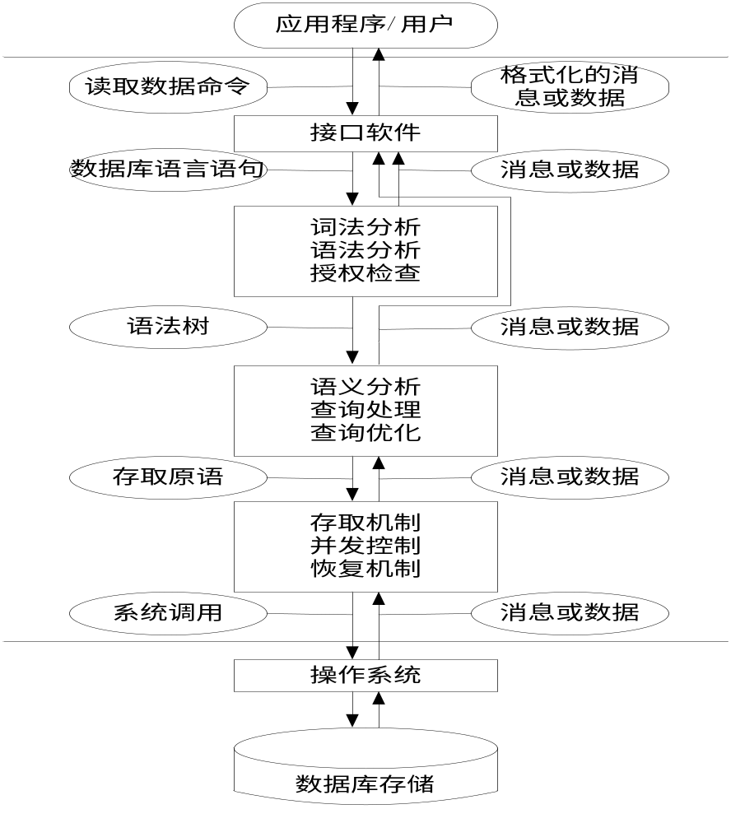
1.3 数据库管理系统
解释执行的DBMS结构

Slide 27
1.3 数据库管理系统
DBMS运行过程
  以上说明的是DBMS读取数据的过程，其它一些操作，如插入、删除、修改，其过程是类似的
  对于插入、删除操作，先找到相应记录所在位置，然后执行插入、删除操作
  对于修改操作，先要找到要修改的记录，进行完修改后，再把修改后的记录存储起来

Slide 28
1.3 数据库管理系统
DBMS运行过程
  从DBMS执行的过程可以看出，解释方法具有灵活、应变性强的特点
  能保持较高的数据独立性，对在解释过程中发生的数据结构、存储结构的变化能够适应
  由于每次执行都要经过以上所有步骤，开销会很大，效率比较低。随着数据库技术的发展，这种方法已逐步被预编译方法所取代

Slide 29
1.3 数据库管理系统
DBMS的预编译方法
  预编译方法的基本思想，在运行以前，对将要执行的数据库语句进行编译处理，保存生成的可执行代码，需要运行时，取出保存的可执行代码加以执行
  当数据库中某些成分发生改变，使部分编译结果无效时，再对它们执行一次编译
  实践证明，预编译方法的主要优点在于执行效率高，系统开销小

Slide 30
1.3 数据库管理系统
DBMS的进程结构
  DBMS是管理数据库的软件系统，必须要在操作系统的支持下才能工作
  早期的计算机系统内存容量有限，DBMS常按功能划分为多个进程，但进程管理的开销较大
  随着计算机内存越来越大，DBMS进程的划分不再受内存限制，更多考虑的是结构是否合理以及性能否提高

Slide 31
1.3 数据库管理系统
线程的概念
  现代操作系统中引入线程的概念，作为程序并发执行的单位，分享CPU时间
  一个进程中可以创建多个可以切换的线程，为进程本身的并发执行提供了基础
  线程是比进程更小的运行单位，称为轻量进程（lightweight process），而进程则称为重量进程（heavyweight process）

Slide 32
1.3 数据库管理系统
线程的优点
  一个进程可划分为多个线程
  线程的创建、切换、通信等开销远比进程少
  线程为进程本身的并发执行提供了手段

Slide 33
1.3 数据库管理系统
多线程DBMS
  在单进程多线程结构的DBMS中，系统只创建一个DBMS进程。当有用户申请数据库服务时，DBMS分配至少一个线程为之服务，多个线程并行工作，共享资源
  在支持多线程的系统中，线程管理功能可以由操作系统提供，也可以由DBMS进程扩充，最好由DBMS进程管理线程
  因为线程作为DBMS的调度单位，可以按照DBMS的需要按一定的调度算法调度用户请求，由于调度算法是由DBMS设计与执行，因此会比操作系统直接对这些请求进行调度高效得多，提高了DBMS的性能和可移植性

Slide 34
1.3 数据库管理系统
多线程DBMS
  由DBMS进程管理线程增加了DBMS的复杂性，还对操作系统提出以下两方面的新要求:
    提供非阻塞I/O(nonblocking I/O)和异步I/O(asynchronous I/O)功能
    支持“公平”调度(fair schedule)

Slide 35
1.3 数据库管理系统
数据目录
  DBMS的功能是管理大量的、共享的、持久的数据，有关这些数据的定义和描述（即元数据）也需要长期保存在系统中
  数据目录(Catalog或Directory)是一组关于数据的数据，也称为元数据(meta-data)
  关系数据库中数据目录的组织通常与数据本身的组织相同
  数据目录按不同的内容在逻辑上组织为若干张表
  数据目录的特点是数据量比较小（与数据本身比）、使用频繁，因为任何数据库操作都要参照数据目录的内容

Slide 36
1.4 数据模型与数据库模式
数据如何描述、如何组织、如何存放在数据库中，这些都涉及到数据库系统的核心概念：数据模型（Data Model）与数据模式（Data Schema）

Slide 37
1.4 数据模型与数据库模式
数据和信息
  信息与数据之间存在着固有的联系，数据是信息的符号表示或称为载体，信息则是数据的内涵，是对数据语义的解释
  对于任何数据而言，都有语法、语义两个方面要引起注意
  语法（Syntax）指的是数据的格式规定，如规定数据是数值型、字符型、日期型
  语义（Semantic）指的是数据本身的含义
    例：<02055001，张明，男，1984.5，计算机系，陕西，2002>

Slide 38
1.4 数据模型与数据库模式
数据与数据模型
  使用数据库技术，首先必须把现实世界中的事物表示为计算机能够处理的数据
  模型是对现实世界特征的抽象
  数据模型是对现实世界数据特征的抽象
  从事物的特性到计算机中的具体表示，实际上经历了三个阶段——概念设计中的数据描述、逻辑设计中的数据描述和物理设计中的数据描述

Slide 39
1.4 数据模型与数据库模式
数据模型三要素
  数据模型是规定现实世界数据特征的抽象，是用来描述数据的语法、语义和操作的一组概念的集合
  数据模型应包含数据结构、数据操作和数据完整性约束三个要素：
    数据结构：是指对实体类型和实体间联系的表达和实现
    数据操作：是指对数据库的检索和更新（包括插入、删除和修改）两类操作
    数据完整性约束：给出数据及其联系应具有的制约和依赖规则

Slide 40

1.4 数据模型与数据库模式
数据抽象的层次
现实世界
认识抽象
如E-R模型
信息世界
概念模型
如关系模型、层次模型、网状模型、面向对象模型
转换
机器世界
DBMS支持的数据模型

Slide 41
1.4 数据模型与数据库模式
数据抽象的层次
  现实世界：存在于人们头脑之外的客观世界
  信息世界：是现实世界在人们头脑中的反映，人们可以通过文字符号形式将其记载下来。
  机器世界：信息世界的信息在机器世界以二进制数据形式存储。

Slide 42
1.4 数据模型与数据库模式
数据模型的级别
  针对不同的使用对象和应用目的，采用不同层次的数据模型，一般可分为下面三个级别：
    概念数据模型(conceptual data model)：面向用户、面向现实世界的数据模型，与特定的DBMS无关
    逻辑数据模型(logical data model)：用户从数据库系统所看到的数据模型，与DBMS相关
    物理数据模型(physical data model)：反映数据存储结构的数据模型

Slide 43
1.4 数据模型与数据库模式
概念数据模型
  概念数据模型是将数据从现实世界向抽象世界转换的第一步模型
现实世界
认识和抽象
信息世界(概念模型)
转换
机器世界(DBMS支持的
数据模型)

Slide 44
1.4 数据模型与数据库模式
概念模型
  概念数据模型的实例：
    实体－联系(ER)模型
      实体：实体是客观世界中可区别的客观对象或抽象概念
      属性：属性是实体特征的抽象，实体全部属性的集合称为实体型。当实体型全部属性的值确定之后，就得到实体型的一个实例
      实体间联系：实体间联系对应于客观世界中各种对象或抽象概念之间的联系

Slide 45
1.4 数据模型与数据库模式
实体－联系(ER)模型:例
供应商
仓库
1
工作
n
职工
m
m
1
n
供应
库存
库存量
领导
n
p
供应量
n
项目
零件
实体及其联系图

Slide 46


1.4 数据模型与数据库模式
逻辑数据模型
  与文件系统的数据管理方式相比，数据库管理方式是一个飞跃，用户和设计者面对的是逻辑数据而不是物理数据，用户不必花费大量的精力考虑数据的物理细节
  逻辑数据与物理数据之间的转换由DBMS完成
？？？
学生数据
教室数据
课程数据
教师数据

Slide 47
1.4 数据模型与数据库模式
逻辑数据模型
  逻辑数据模型的实例：
    层次模型(Hierarchical Model) (树)
    网状模型(Network Model) (图)
    关系模型(Relational Model) (表)
    面向对象的数据模型5
    对象关系的数据模型
  各种经典逻辑数据模型之间的根本区别在于数据之间的联系的表示方式不同
经典模型
（格式化）

Slide 48
1.4 数据模型与数据库模式
层次模型举例
  用树型（层次）结构表示实体类型及实体间联系的数据模型称为层次模型（ Hierarchical Model）
    在一个学校中，每个系分为若干个专业，而每个专业只属于一个系。系与教师，专业与学生，专业与课程之间也是一对多的联系
系号
系名
负责人
专业代号
专业名
教师编号
姓名
职务
学号
姓名
性别
课号
课程名
学时

Slide 49
1.4 数据模型与数据库模式
层次模型举例
D9
计算机系
王平
D2
机械系
胡永玉
S22
材料
2230
王娟
副教授
S21
机制
2241
杨华
教授
8830
陈成
男
C24
有机化学
56
8822
李萍
女
C24
有机化学
56

Slide 50
1.4 数据模型与数据库模式
层次模型
  层次模型有两个缺点：
    一是只能表示1:N联系，虽然系统有多种辅助手段实现M:N联系但较复杂，用户不易掌握
    二是由于层次顺序的严格和复杂，引起数据的查询和更新操作很复杂，因此应用程序的编写也比较复杂

Slide 51
1.4 数据模型与数据库模式
网状模型举例
  用有向图结构表示实体类型及实体间联系的数据模型称为网状模型（network model）
  基本特点：一个以上的结点无父结点；至少有一结点有多于一个的父结点。
学生宿舍
系
学生
教研室
教师

Slide 52
1.4 数据模型与数据库模式
网状模型
  网状模型的特点是记录之间联系通过指针实现，M:N联系也容易实现（一个M:N联系可拆成两个1:N联系），查询效率较高
  网状模型的缺点是数据结构和编程都比较复杂

Slide 53
1.4 数据模型与数据库模式
关系模型
  关系模型（Relational Model）的主要特征是数据的逻辑结构是“二维表”
  与前两种模型相比，数据结构简单，容易为初学者理解
  关系模式相当于前面提到的记录类型，它的实例称为关系，每个关系实际上是一张二维表格

Slide 54
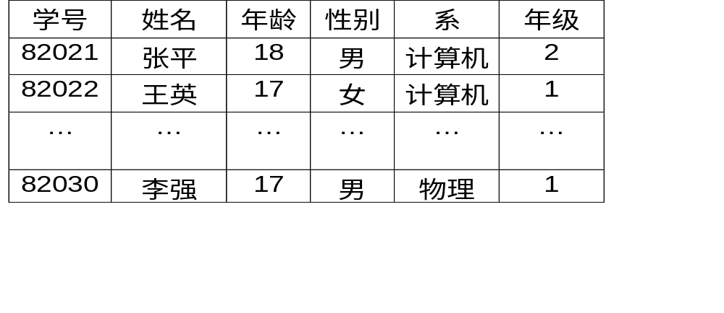
1.4 数据模型与数据库模式
关系模型的直观表示
整数
域
字符串
主键
属性名
1,2,3,4,5
元组(行)
关系
属性列
关系名：学生登记表
关系模式：学生（学号，姓名，年龄...）

Slide 55
1.4 数据模型与数据库模式
关系模型举例
学号 | 姓名 | 籍贯 | 性别
001 | 张强 | 陕西 | 男
002 | 李丽 | 河南 | 女
学 号
姓 名
籍贯
性别
学生
课程号 | 课程名 | 学分
01 | 英语 | 4
02 | C语言 | 3
n
选修
成绩
m
课 程
学号 | 课程号 | 成绩
001 | 01 | 86
001 | 02 | 75
002 | 02 | 82
课程号
课程名
学 分

Slide 56
1.4 数据模型与数据库模式
面向对象模型
  面向对象数据模型的基本元素是对象(Object)，主要概念是对象类(Class)
  对象类由一组变量和一组程序代码组成，变量和程序代码分别定义对象类的特征(数据)和操作(方法)
  当一个对象类的所有变量都赋予确定的值后，就得到该对象类的一个对象实例(Instance)
  允许一个对象的变量是另一个对象形成嵌套结构，并且不限制对象的嵌套层次

Slide 57
1.4 数据模型与数据库模式
四种逻辑数据模型的比较
 | 层次模型 | 网状模型 | 关系模型 | 面向对象模型
创始 | 1968年IBM公司的IMS系统 | 1969年CODASYL的DBTG报告(71年通过) | 1970年F.Codd提出关系模型 | 20世纪80年代
数据结构 | 复杂 （树结构） | 复杂 （有向图结构） | 简单 （二维表） | 复杂 （嵌套递归）
数据联系 | 通过指针 | 通过指针 | 通过表间的公共属性 | 通过对象标识
查询语言 | 过程性语言 | 过程性语言 | 非过程性语言 | 面向对象语言
典型产品 | IMS | IDS/Ⅱ IMAGE/3000 IDMS TOTAL | Oracle DB2 SQL Server Sybase Informix | ONTOS DB
盛行期 | 20世纪70年代 | 70年代至80年代中期 | 80年代至现在 | 90年代至现在

Slide 58
1.4 数据模型与数据库模式
数据库模式和实例
  模式(Schema)是数据库中全体数据的逻辑结构和特征的描述，它仅仅涉及类型的描述，不涉及具体的值
  模式的一个具体值称为模式的一个实例(Instance)

Slide 59
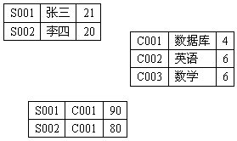
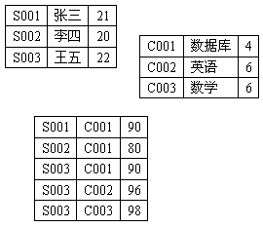
1.4 数据模型与数据库模式
模式和实例举例
2个实例
1个模式
学生表 (学号，姓名，年龄)
课程表 (课程号，课程名，学分)
选课表 (学号，课程号，成绩)
实际中的模式描述比本例要详细得多

Slide 60
1.4 数据模型与数据库模式
模式的分级
  为了提高数据的物理独立性和逻辑独立性，使数据库的用户观点，即用户看到的数据库，与数据库的物理方面，即实际存储的数据库区分开来，数据库系统的模式是分级的

Slide 61
1.4 数据模型与数据库模式
三级模式结构
  CODASYL（Conference On Data System Language,美国数据系统语言协商会）提出模式、外模式、内模式三级模式的概念。
  三级模式之间有两级映象

Slide 62
1.4 数据模型与数据库模式
三级模式结构
应用A
应用B
应用C
应用D
应用E
外模式1
外模式2
外模式3
外模式/模式映象
模 式
模式/内模式映象
内模式
数据库

Slide 63
1.4 数据模型与数据库模式
三级模式结构
  模式(Schema)
    也称逻辑模式，是数据库中全体数据的逻辑结构和特征的描述，是所有用户的公共数据视图，属于逻辑层抽象（Logical Level）
    不涉及数据的物理存储细节和硬件环境，也与具体的应用程序无关
    一个数据库只有一个模式
    定义模式时不仅要逻辑结构，还要定义数据间联系，以及安全性、完整性要求

Slide 64
1.4 数据模型与数据库模式
三级模式结构
  外模式(Sub-Schema)
    也称子模式（Subschema）或用户模式，属于视图层抽象（View Level），它是数据库用户能够看见和使用的局部数据的逻辑结构和特征的描述
    是与某一应用有关的数据逻辑表示，通常是模式的子集，一个数据库可以有多个外模式
    根据应用需求、看待数据方式、数据保密要求等方面存在差异，外模式描述就是不同的

Slide 65
1.4 数据模型与数据库模式
三级模式结构
  内模式(Storage Schema)
    也称存储模式（Storage Schema），属于物理层抽象（Physical Level）。
    一个数据库只有一个内模式。它是数据物理结构和存储方式的描述，是数据在数据库内部的表示方式
    例如，记录的存储方式是顺序存储、按照B树结构存储还是按hash方法存储；索引按照什么方式组织；数据是否压缩存储，是否加密；数据的存储记录结构有何规定等

Slide 66
1.4 数据模型与数据库模式
三级模式结构
  数据库系统在三级模式之间提供了两层映象：
    外模式／模式映象
    模式／内模式映象
  正是这两层映象保证了数据库系统中的数据能够具有较高的逻辑独立性和物理独立性

Slide 67
1.4 数据模型与数据库模式
三级模式结构
  外模式/模式映象
    对于每一个外模式，数据库系统都有一个外模式／模式映象
    当模式改变时，对各个外模式／模式的映象作相应改变，可以使外模式保持不变，应用程序不必修改，保证了数据与程序的逻辑独立性，简称数据的逻辑独立性
  模式/内模式映象
    定义数据逻辑结构与存储结构之间的对应关系
    存储结构改变时，修改模式/内模式映象，使模式保持不变，应用程序保持不变，称为数据的物理独立性

Slide 68
1.5 认识我国数据库的发展
1970-1990：启蒙阶段——主要是高校以及科研机构对数据库进行理论研究和原型探索。
1990-2000：研究转化阶段——主要是高校以及研究机构进行原型研究以及产品研发；作为新进入者，数据库产品不能和Oracle等国际厂商抗衡
2000-2014：产学研推广期——传统数据库行业受到互联网时代的重启，垄断市场受到挑战；国内催生了例如达梦、人大金仓、南大通用等高校背景的国产数据库厂商
2014-至今：国产崛起阶段——国内随着华为、阿里巴巴等云提供商的崛起，互联网巨头数据库引领分布式数据库的发展和创新

Slide 69
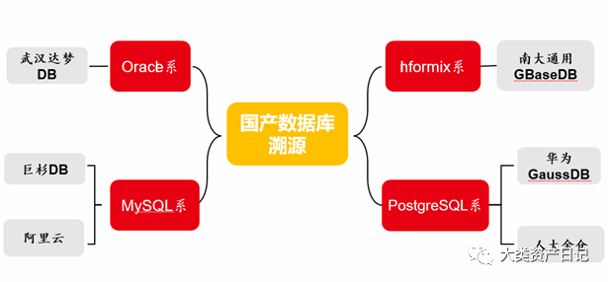
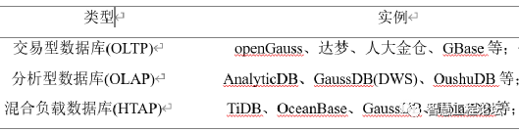
1.5 认识我国数据库的发展
国产数据库的流派
国产数据库业务特征分类

Slide 70
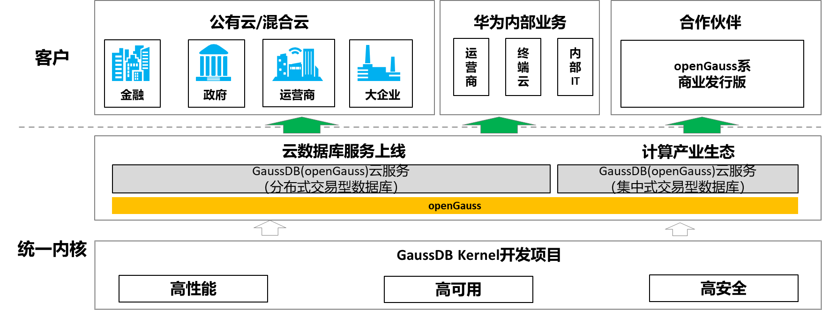
1.5 认识我国数据库的发展
GaussDB数据库
  GaussDB是华为自研数据库品牌，是华为基于外部电信与金融政企经验、华为内部流程IT与云底座深耕10年以上的数据库内核研发优化能力，从客户对高可用、高性能、安全可靠等诉求出发，结合云的技术倾力打造的企业级分布式数据库。

Slide 71
1.5 认识我国数据库的发展
openGauss数据库
  openGauss是关系型数据库，采用客户端/服务器，单进程多线程架构，支持单机和一主多备部署方式，备机可读，支持双机高可用和读扩展。
  产品特点
    openGauss相比其他开源数据库主要有复合应用场景、高性能和高可用等产品特点。
  软件架构
    openGauss主要包含了openGauss服务器，客户端驱动，OM等模块，本章将介绍这些模块之间的相互关系。
  典型组网
    为了保证整个应用数据的安全性，建议将openGauss的典型组网划分为两个独立网络：前端业务网络和数据管理存储网络。

Slide 72
1.5 认识我国数据库的发展
openGauss数据库
  openGauss相比其他开源数据库主要有复合应用场景、高性能和高可用等产品特点。
复合应用场景
行存储，支持业务数据频繁更新场景；
列存储，支持业务数据追加和分析场景；
高性能
通过多核数据结构，增量检查点，大内存缓冲区管理实现百万级tpmC；
服务端连接池，支持万级并发。
高可用
支持主备同步，异步多种部署模式；
数据页CRC校验，损坏数据页通过备机自动修复；
内存表，支持高吞吐，低时延，极高性能场景。
备机并行恢复，10秒内可升主提供服务。

Slide 73
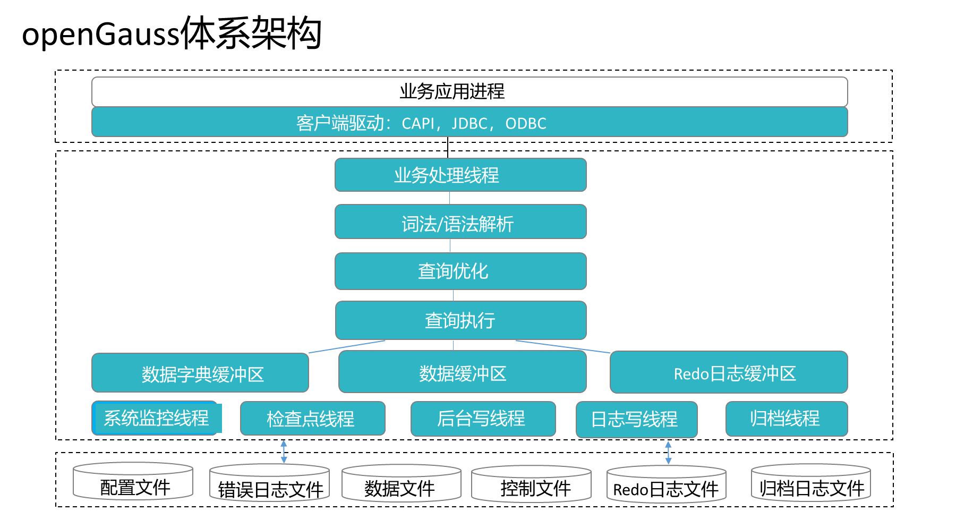
1.5 认识我国数据库的发展
openGauss数据库

Slide 74
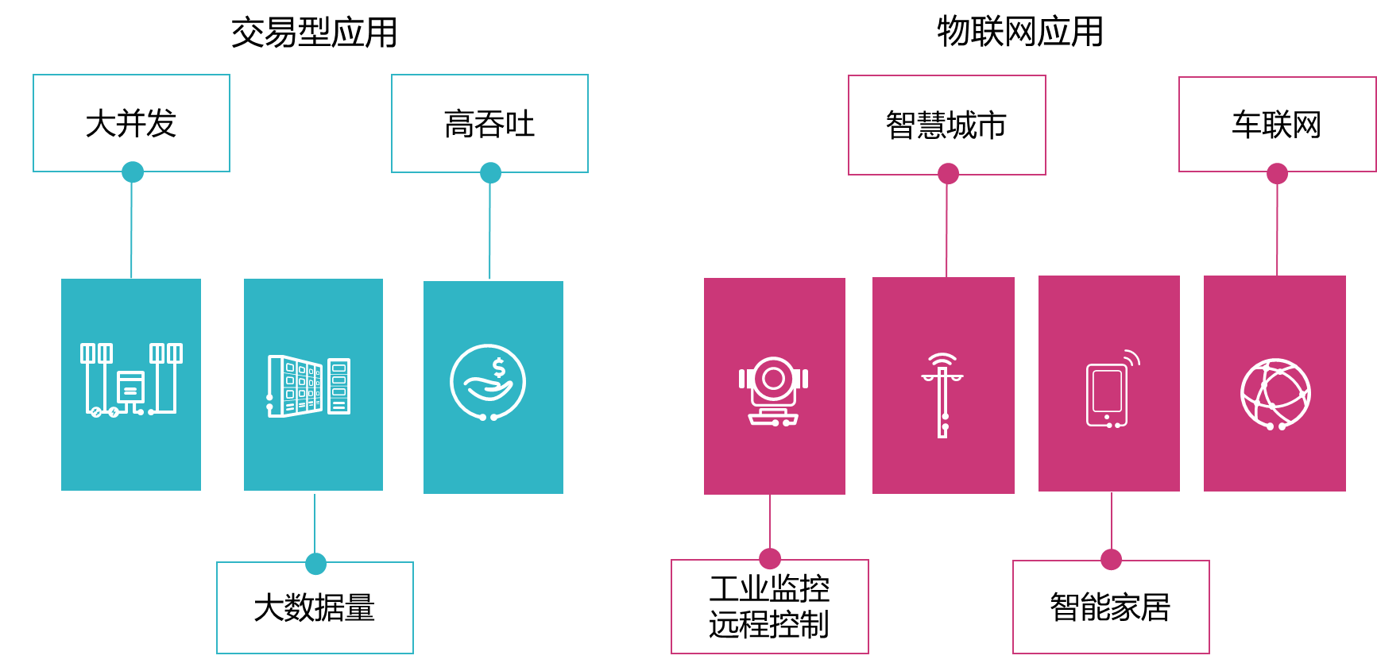
1.5 认识我国数据库的发展
openGauss数据库
  应用场景

Slide 75
1.5 认识我国数据库的发展
openGauss数据库
  技术指标
技术指标 | 最大值 | 技术指标 | 最大值
数据库容量 | 受限于操作系统与硬件 | 复合索引包含列数 | 32
单表大小 | 32 TB | 单表约束个数 | 无限制
单行数据大小 | 1 GB | 并发连接数 | 10000
每条记录单个字段的大小 | 1 GB | 分区表的分区个数 | 32768
单表记录数 | 2⁴⁸ | 分区表的单个分区大小 | 32 TB
单表列数 | 250~1600（随字段类型不同会有变化） | 分区表的单个分区记录数 | 2⁵⁵
单表中的索引个数 | 无限制

Slide 76
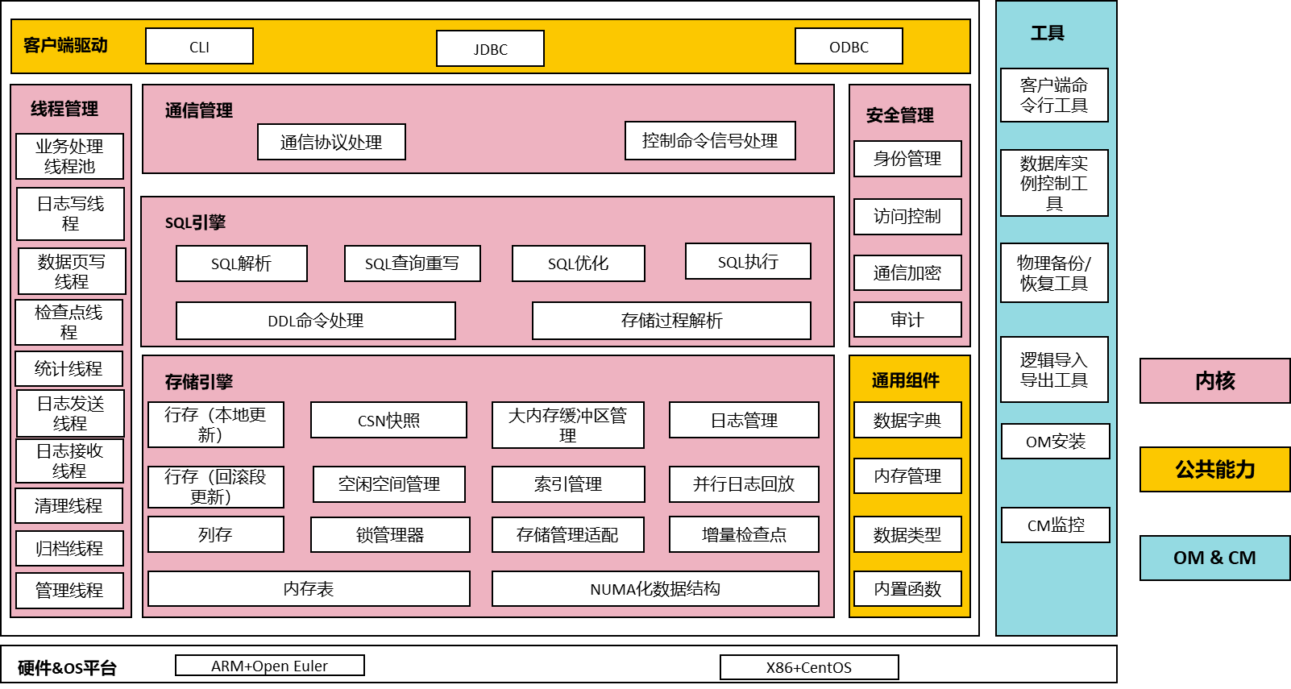
1.5 认识我国数据库的发展
openGauss数据库
  openGauss功能架构

